Slide 1

بحث الذكاء التنافسي

Slide 2
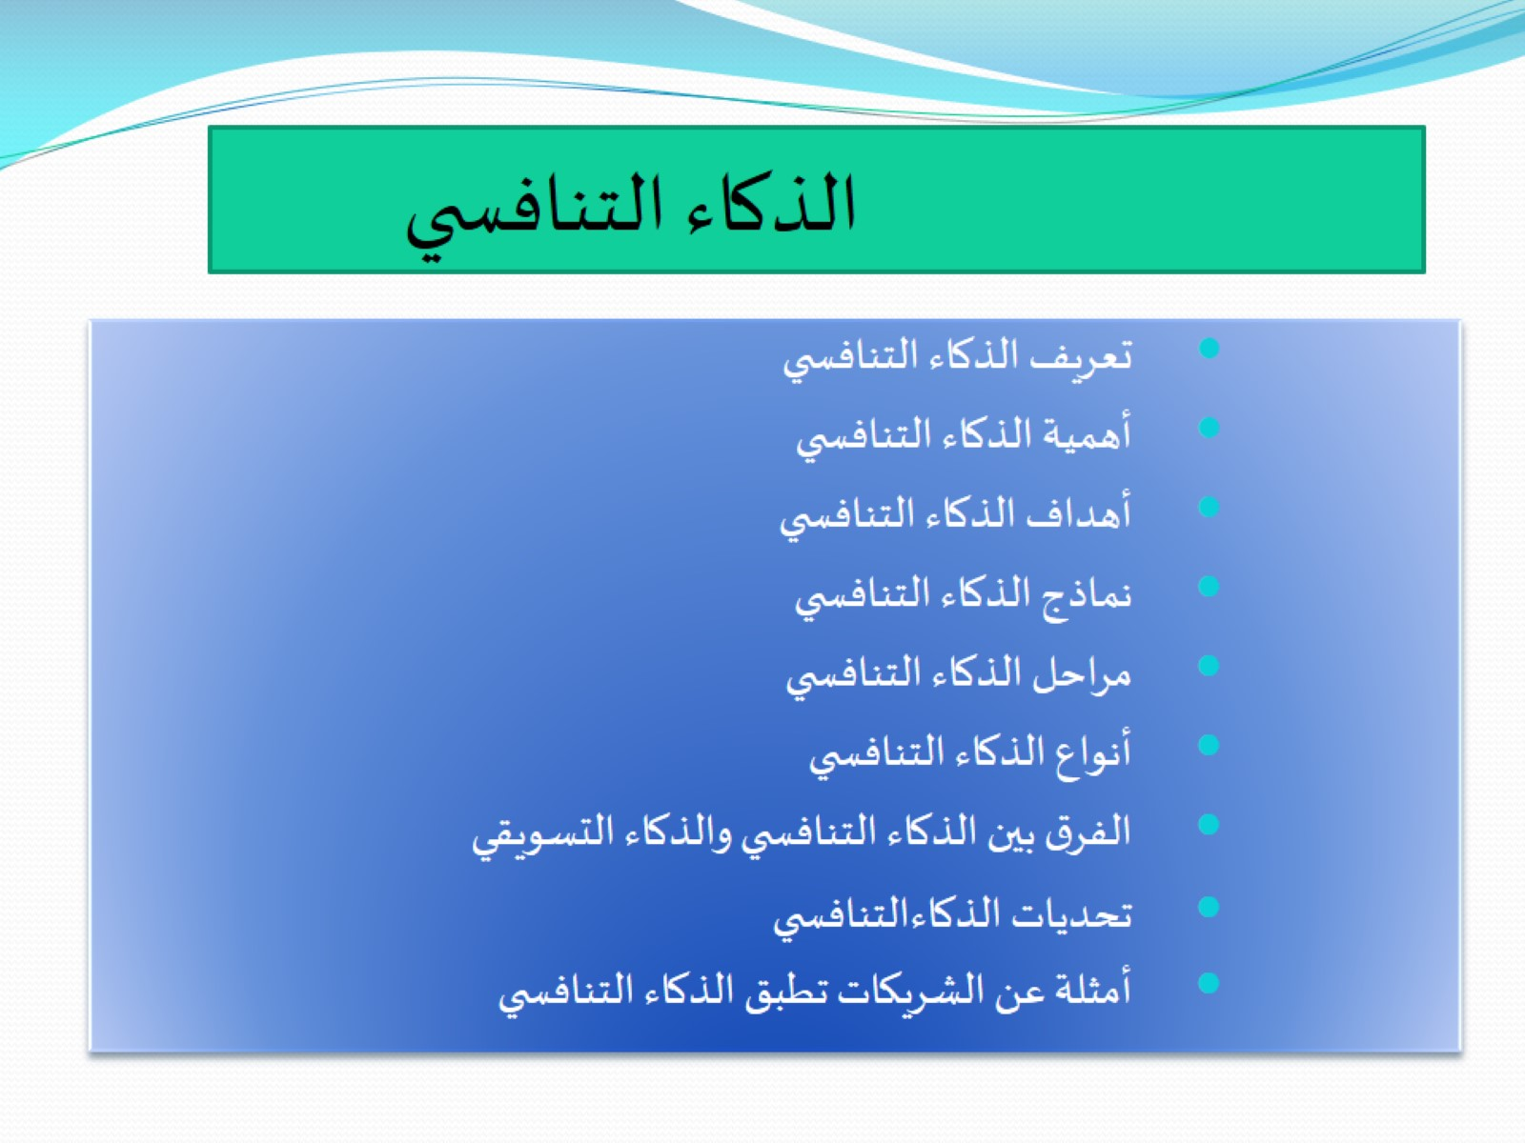
الذكاء التنافسي

Slide 3
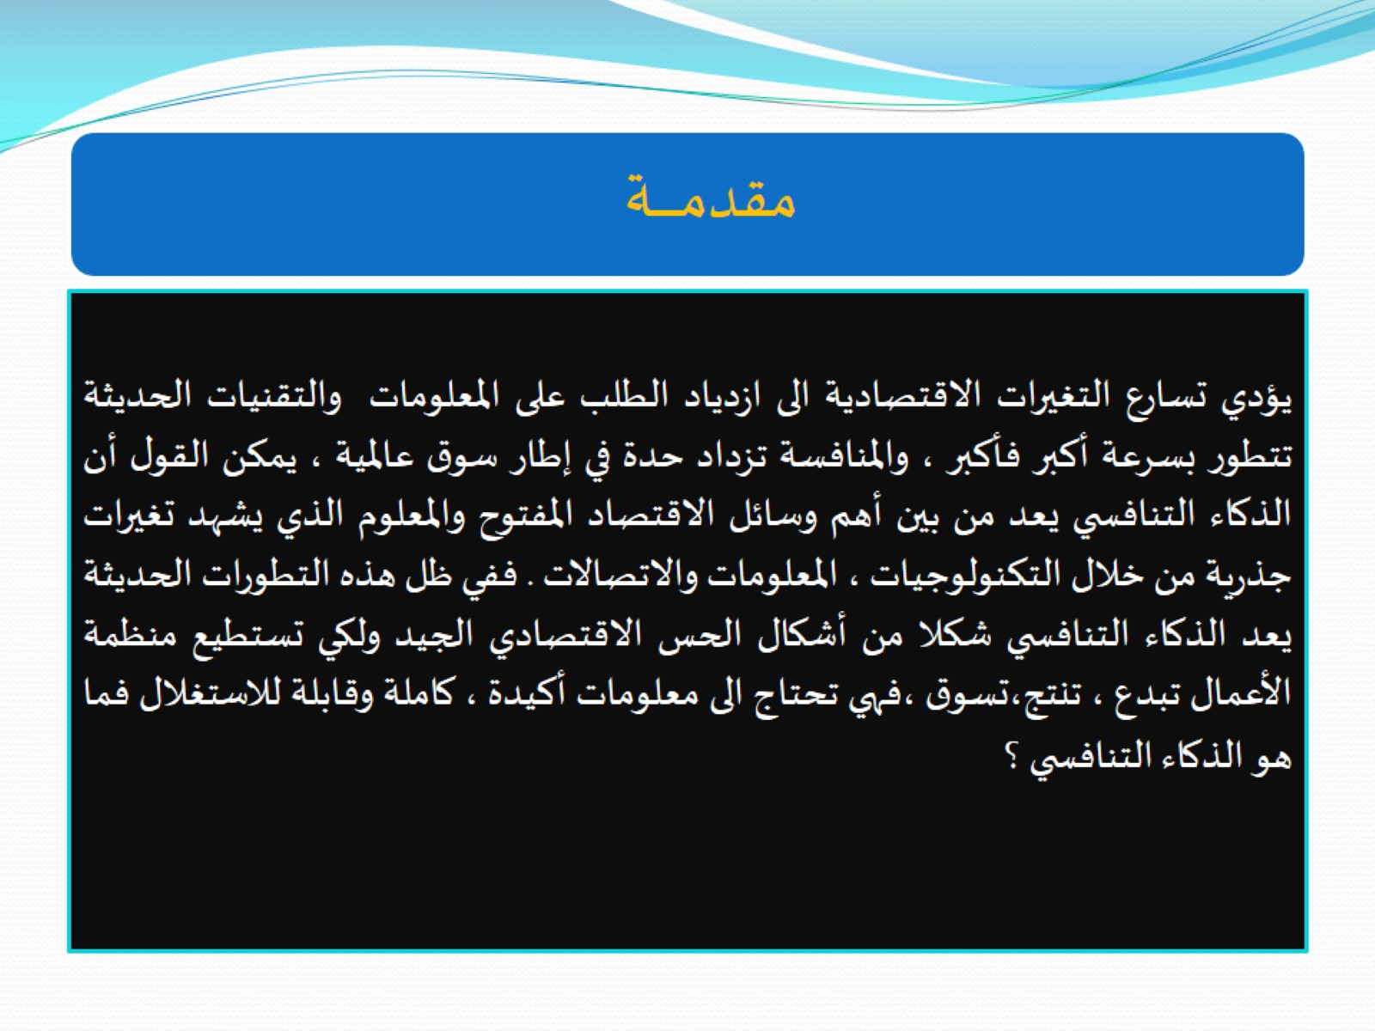

Slide 4


Slide 5
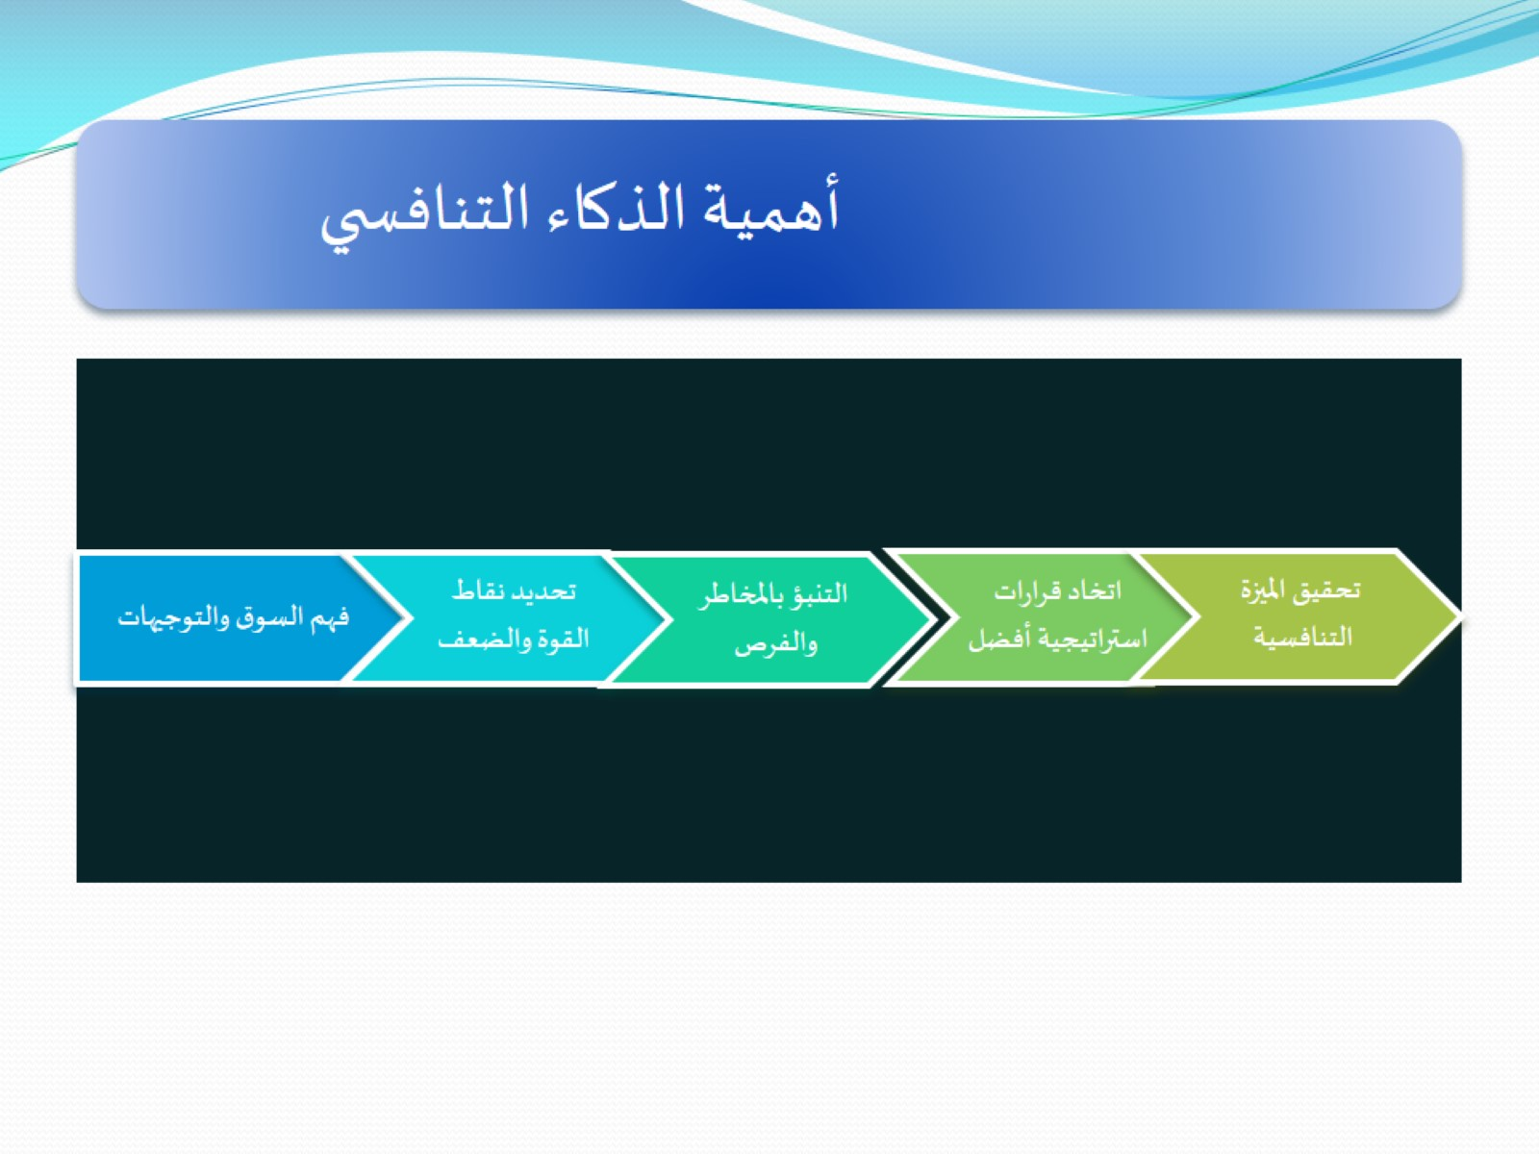

Slide 6


Slide 7
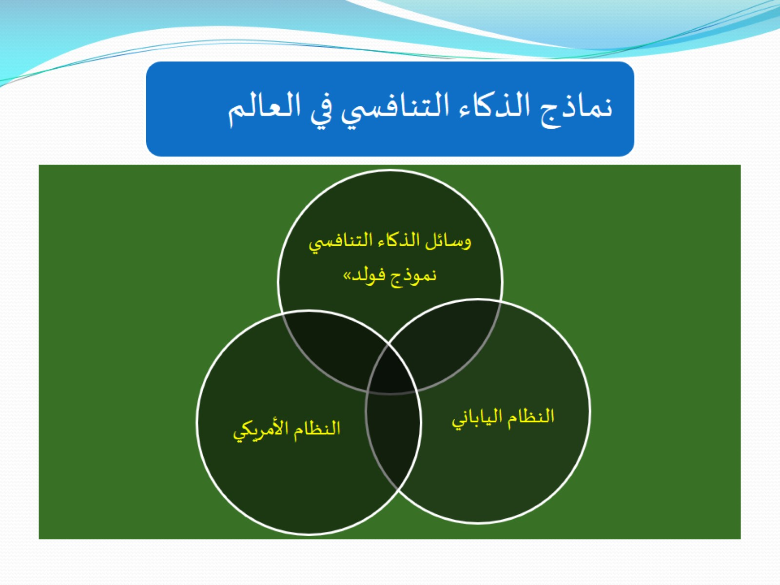

Slide 8
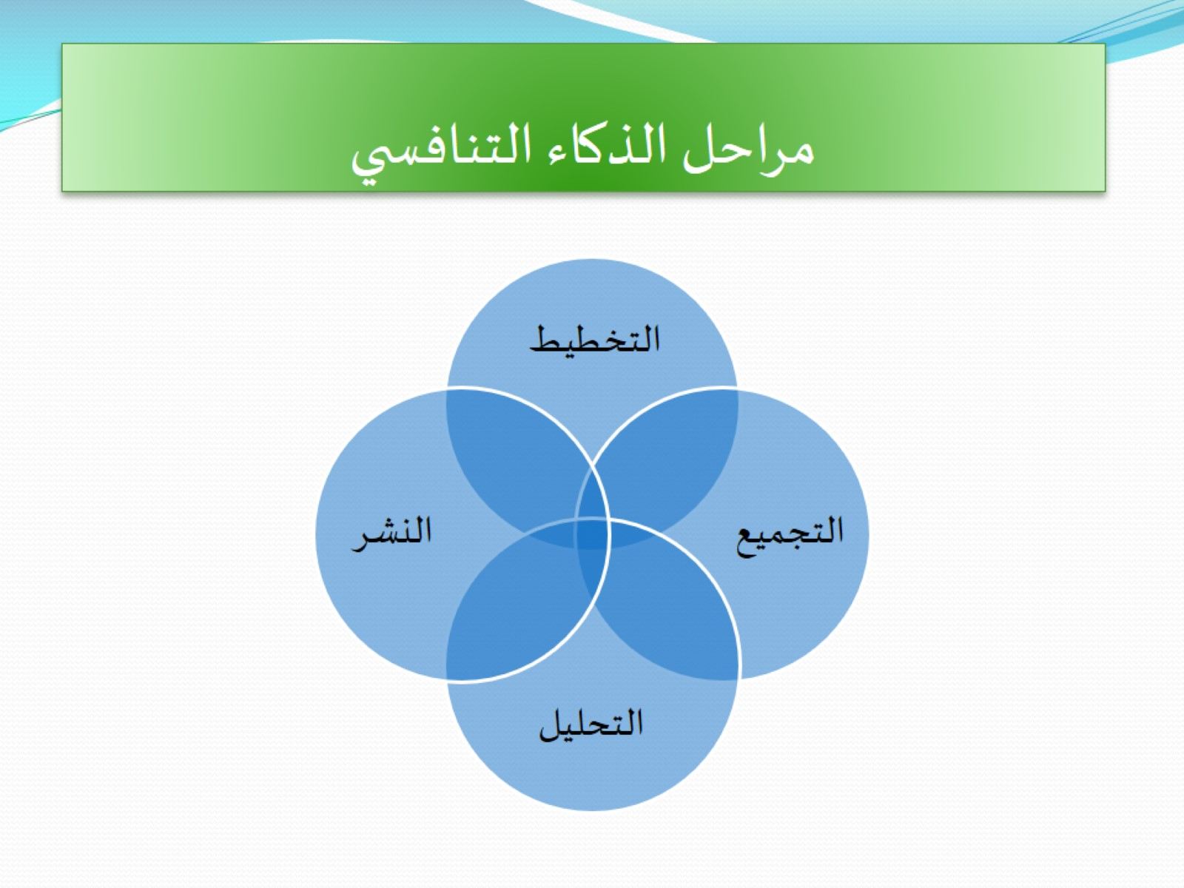
مراحل الذكاء التنافسي

Slide 9


Slide 10
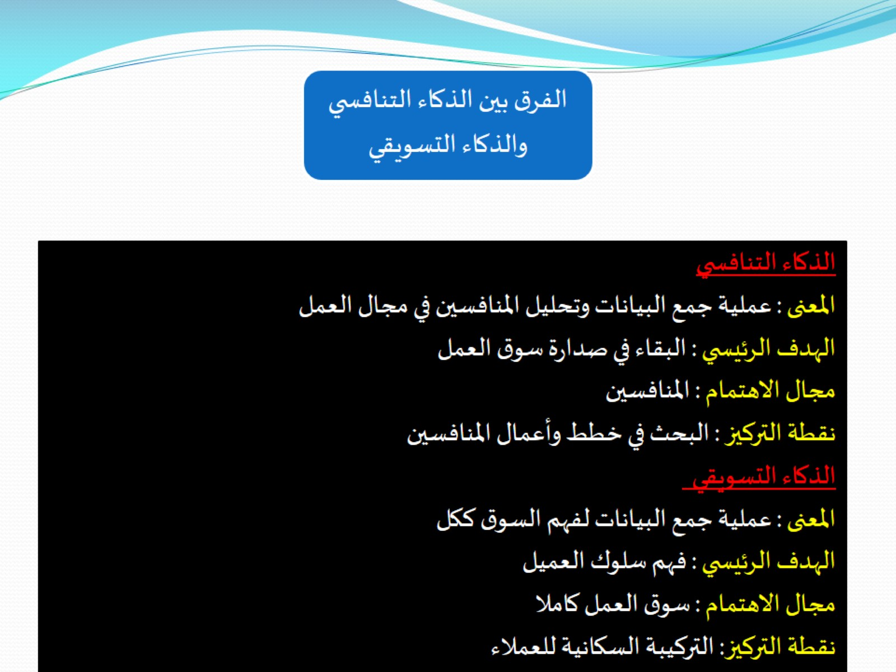

Slide 11
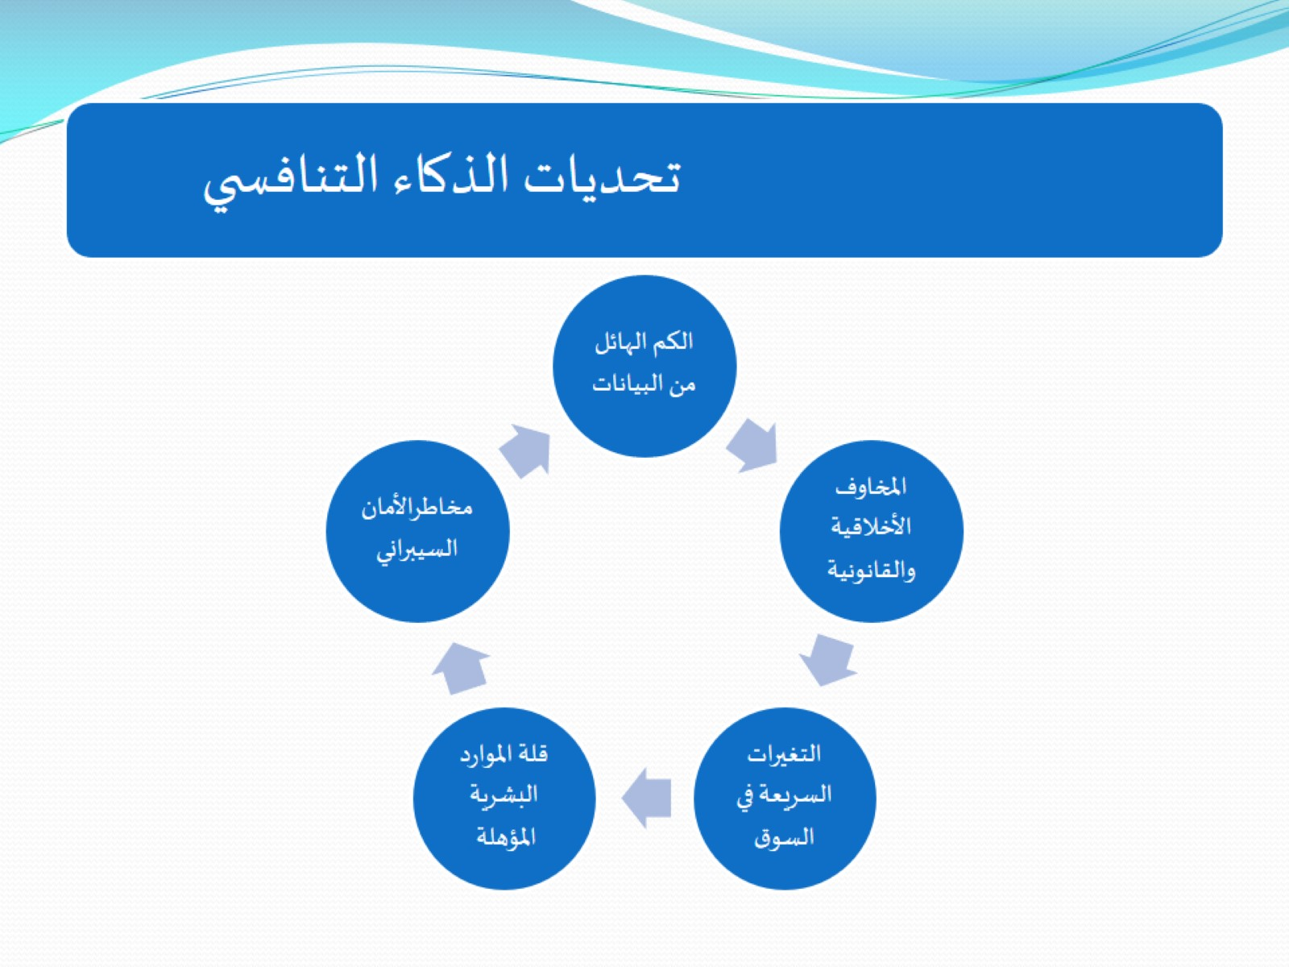

Slide 12
